Slide 1
Možnosti využití nákupního portálu kniha.cz pro knihovny
Lukáš Gilánik

Slide 2
Co je kniha.cz?
Více než 50.000 titulů skladem
Moderní distribuční centrum PEMIC
Expresní expedice zásilek v den objednávky
Pro knihovny možnost platby na fakturu
Profesionální zákaznický helpdesk
Odběrová místa po celé republice

Slide 3
Benefity kniha.cz
Sleva 30 % na tituly Mladé fronty
Plošná sleva 20 % na tituly všech ostatních nakladatelů
Expedice v den objednávky (pracovní den)
Předobjednávka novinky až 7 dní předem
Doprava zdarma při nákupu nad 1.500,-

Slide 4
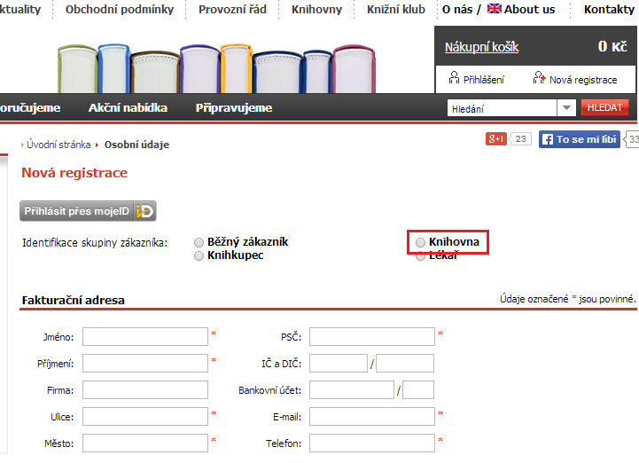
Jak na to?
Registrovat se jako „knihovna“

Slide 5
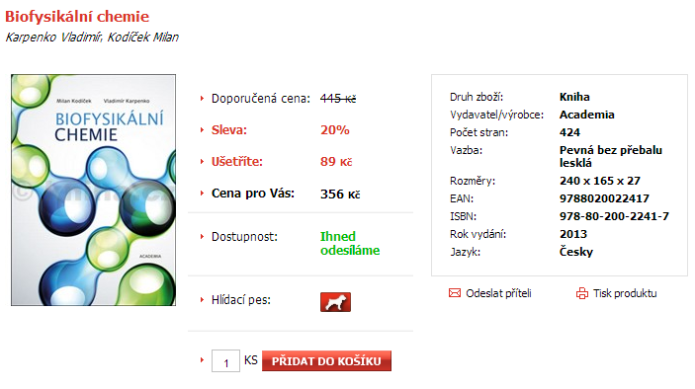
Jak na to?

Slide 6
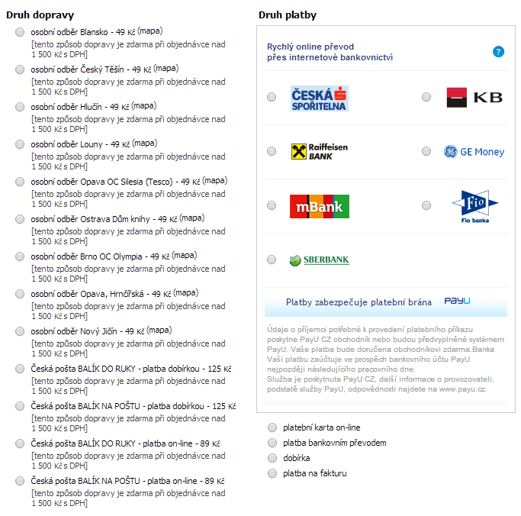
Jak na to?

Slide 7
Novinky pro nejbližší týdny?
Červenec/srpen
Stovky nových odběrových míst po celé ČR
Nasazení moderního designu
Možnost objednávat z mobilního telefonu/tabletu a jiného přenosného zařízení

Slide 8
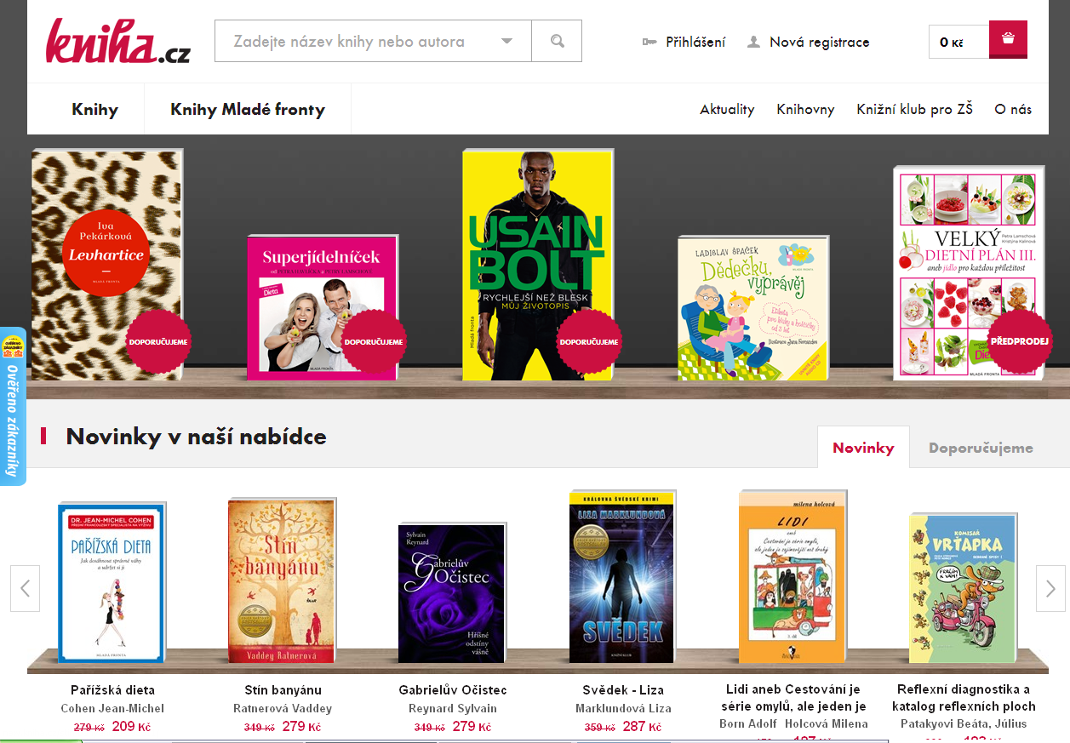
Novinky pro příští týdny?

Slide 9
Závěrem
Komplexní služby pro knihovny
Plošná sleva
Platba na fakturu
Okamžitá expedice
Předobjednávka
Připravované novinky
Nová výdejní místa po celé republice
Možnost objednávek z mobilních zařízení

Slide 10
Děkuji za pozornost ☺
Lukáš Gilánik

